Slide 1



UNIDAD 10
“Implementación de Plataformas de Microsoft”
Seminario de Sistemas 1
Escuela de Ingenieria de Ciencias y Sistemas
Facultad de Ingenieria
Universidad de San Carlos de Guatemala

Slide 2

AGENDA
Recordatorios
1
Foro 10
Temas
1
Microsoft Power Platforms
4
Microsoft Power Automate
Otros Servicios de Microsoft Power Platforms
5
2
Low Code
3
Microsoft PowerApps

Slide 3

¿QUÉ ES MICROSOFT POWER PLATFORMS?
Microsoft Power Platform es un conjunto de herramientas “low-code” de Microsoft que permite a las empresas crear soluciones sin necesidad de ser un programador experto.

Slide 4
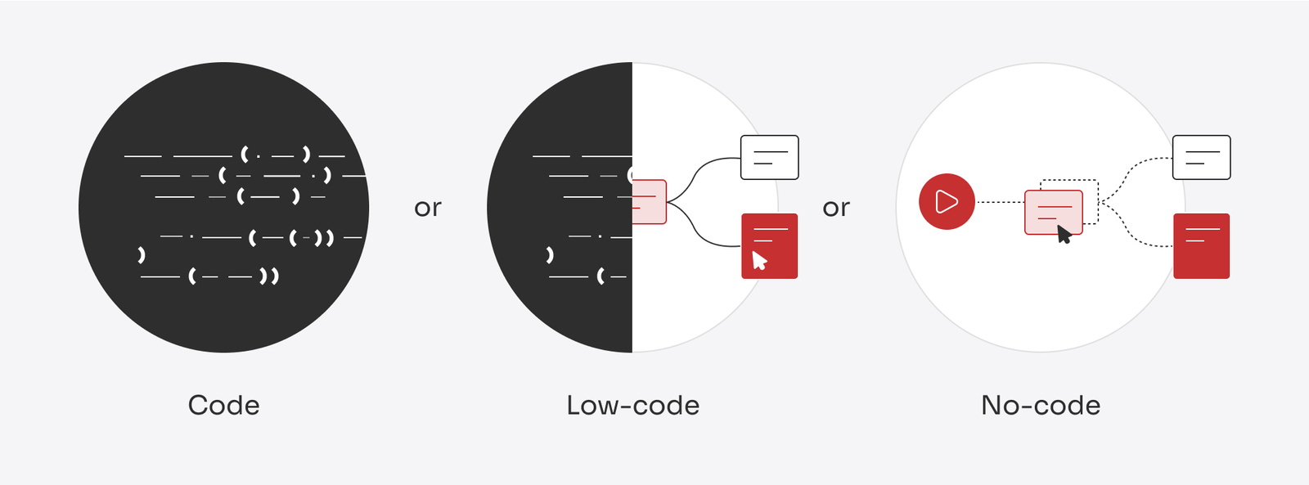
¿QUÉ ES LOW CODE?
Es un enfoque de desarrollo de aplicaciones que utiliza herramientas gráficas y visuales, junto con componentes prefabricados para construir aplicaciones con una mínima cantidad de codificación manual

Slide 5
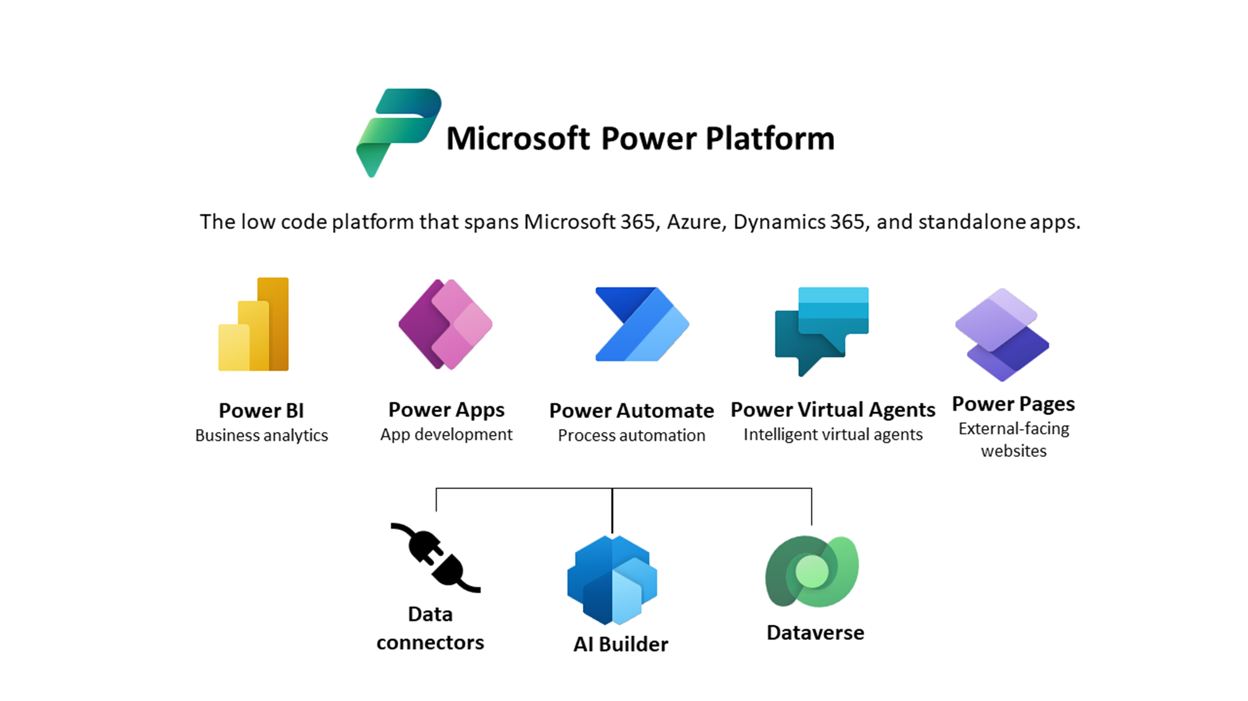
¿QUE PRODUCTOS OFRECE MICROSOFT POWER PLATFORMS?
*La gama de Power Platform ofrece varios productos, pero dentro del curso se desarrollarán principalmente Power Apps y Power Automate.

Slide 6


Slide 7
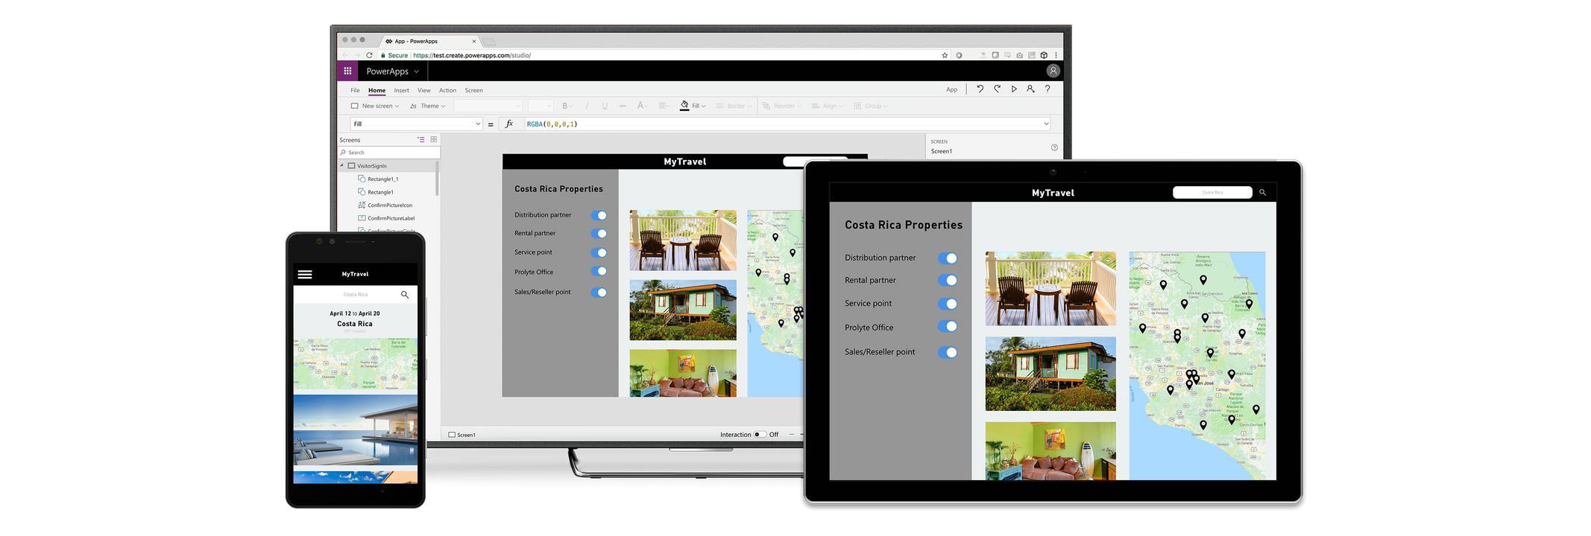
¿Qué es Microsoft PowerApps?
Es una plataforma de desarrollo de aplicaciones low-code que nos permite crear aplicaciones móviles y web personalizadas sin necesidad de ser programadores expertos, entre las funciones de PowerApps hay:
Crear aplicaciones sin código.
Personalizar aplicaciones.
Integrar nuestras aplicaciones con otros productos de Microsoft.
Compartir nuestras aplicaciones con otros.

Slide 8
CASOS DE USO DE PowerApps
1
Aplicaciones de Productividad
Crear aplicaciones de automatización de tareas repetitivas, como la gestión de proyectos o la aprobación de flujos de trabajo.
2
Aplicación de Clientes
Crear aplicaciones móviles para clientes que les permitan realizar pedidos, acceder a información o solicitar asistencia.
3
Aplicaciones de Negocios
Crear aplicaciones personalizadas para las necesidades específicas del negocio como aplicaciones de gestión de inventario.
6

Slide 9
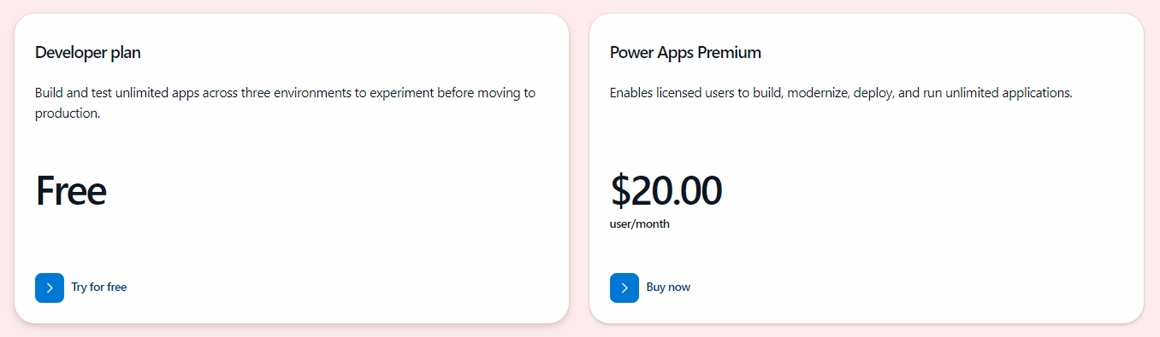
Precios de PowerApps

Slide 10
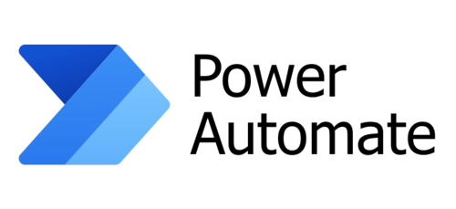

Slide 11
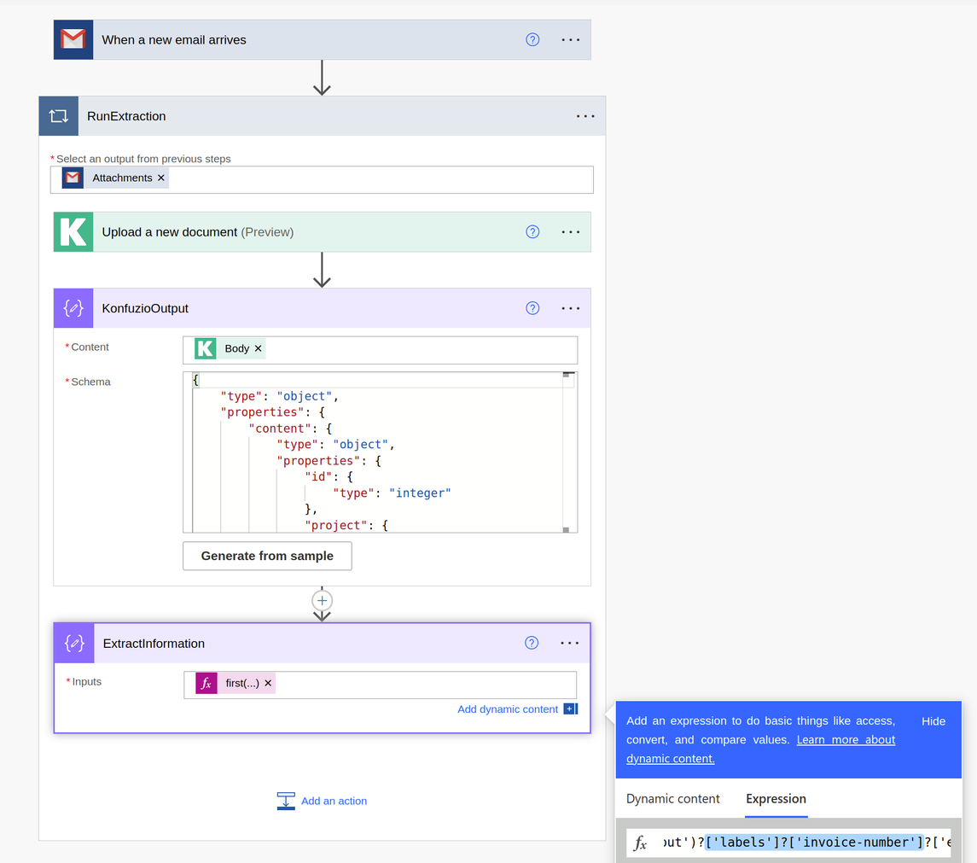
¿Qué es Microsoft Power Automate?
Es una herramienta de automatización de procesos robóticos [RPA] que nos permite automatizar tareas repetitivas en aplicaciones de escritorio y web, entre las funciones principales de Power Automate están:
Automatizar tareas repetitivas.
Crear flujos de trabajo.
Utilizar la RPA.
Compartir los flujos de trabajo con otros.

Slide 12
Casos de uso de Power Automate
1
Automatizar tareas repetitivas
Automatizar tareas como enviar correos electrónicos, crear documentos y actualizar registros.
2
Automatización robótica de procesos
Automatizar tareas repetitivas en aplicaciones de escritorio, como la introducción de datos o la extracción de datos.
3
Creación de flujos de trabajos
Crear flujos de trabajo automatizados complejos que abarcan diferentes aplicaciones y servicios, como la aprobación de solicitudes de vacaciones o el procesamiento de pedidos.

Slide 13
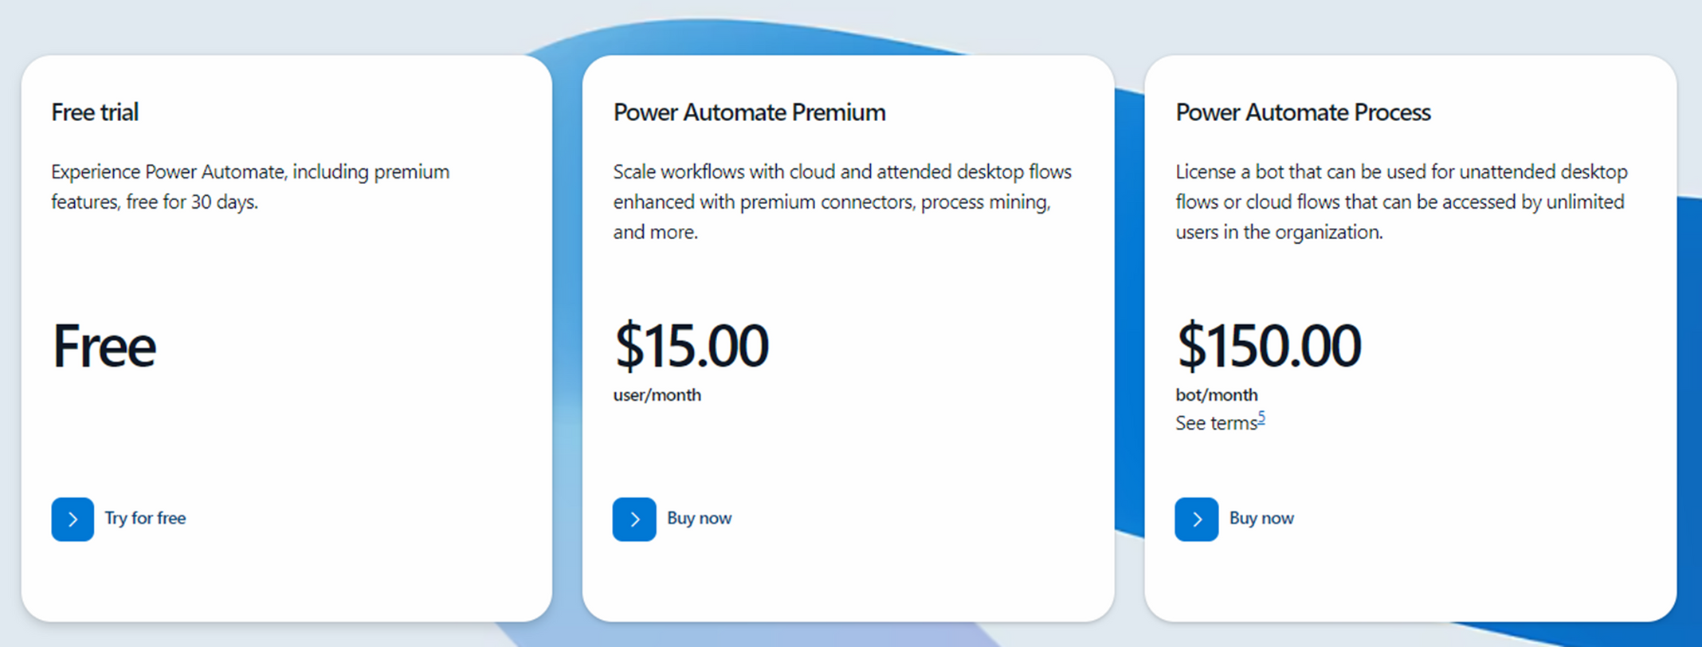
Precios de Power Automate

Slide 14
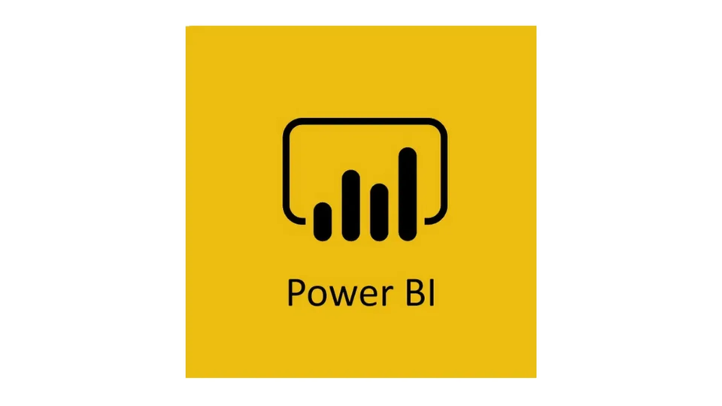


OTRAS APLICACIONES DE MICROSOFT POWER PLATFORMS
Es una herramienta completa de visualización y análisis de datos que nos permite convertir nuestros datos en información útil
Plataforma para la creación de chatbots y asistentes virtuales que nos permite crear chatbots que pueden interactuar con los usuarios de forma natural
Es una plataforma de creación de sitios web sin código que nos permite crear sitios web modernos y profesionales sin necesidad de ser un programador

Slide 15
VENTAJAS DE MICROSOFT POWER PLATFORMS
1
Ahorro de costos de personal
Disminuye los gastos en desarrollo de aplicaciones al permitir que los usuarios no técnicos puedan crear soluciones empresariales
2
Integración perfecta
Se integran perfectamente con otras herramientas de Microsoft, como Office 365
3
Desarrollo rápido
Permiten un desarrollo rápido de soluciones a la medida, lo que reduce el tiempo de lanzamiento al mercado

Slide 16
DESVENTAJAS DE MICROSOFT POWER PLATFORMS
1
Limitaciones de privacidad
Pueden surgir problemas de privacidad, especialmente al integrar la plataforma con otras herramientas
2
Dependencia de Microsoft
La dependencia de la plataforma de Microsoft puede limitar la flexibilidad y la capacidad de integrarse con otras herramientas externas.
3
Costos por suscripción
La suscripción a las herramientas de la plataforma puede resultar costosa, especialmente para pequeñas empresas o organizaciones con pocos usuarios

Slide 17
PARTE PRÁTICA I
CONFIGURACIÓN Y USO DE POWER APPS

Slide 18
PARTE PRÁTICA II
CONFIGURACIÓN DE POWER AUTOAMTE

Slide 19
VALOR O ACTITUD
Empatía
En un proyecto universitario o de desarrollo cloud, un estudiante o desarrollador demuestra empatía al escuchar con atención las ideas, inquietudes y dificultades de sus compañeros, sin interrumpir ni juzgar.
En épocas de alta demanda académica o de presión por entregas en la nube, alguien empático detecta señales de estrés en sus colegas y actúa con comprensión, ajustando plazos si es posible, ofreciendo apoyo o simplemente mostrando interés genuino por el bienestar del otro.

Slide 20

CONCEPTOS CLAVES APRENDIDOS
1
Inteligencia Artificial
2
Análisis de imagenes
3
Lenguaje natural
4
Gestión de usuarios

Slide 21


Microsoft. (s.f.). Microsoft Power Platform documentation. Microsoft Learn. https://learn.microsoft.com/en-us/power-platform/
Microsoft. (s.f.). Power BI documentation. Microsoft Learn. https://learn.microsoft.com/en-us/power-bi/
Microsoft. (s.f.). Power Apps documentation. Microsoft Learn. https://learn.microsoft.com/en-us/power-apps/
Microsoft. (s.f.). Power Automate documentation. Microsoft Learn. https://learn.microsoft.com/en-us/power-automate/
Microsoft. (s.f.). Power Virtual Agents documentation. Microsoft Learn. https://learn.microsoft.com/en-us/power-virtual-agents/
Microsoft. (s.f.). Power Pages documentation. Microsoft Learn. https://learn.microsoft.com/en-us/power-pages/
REFERENCIAS

Slide 22
¡GRACIAS POR SU ATENCIÓN!
¿DUDAS?

